Slide 1
Водното богатство на България

Slide 2
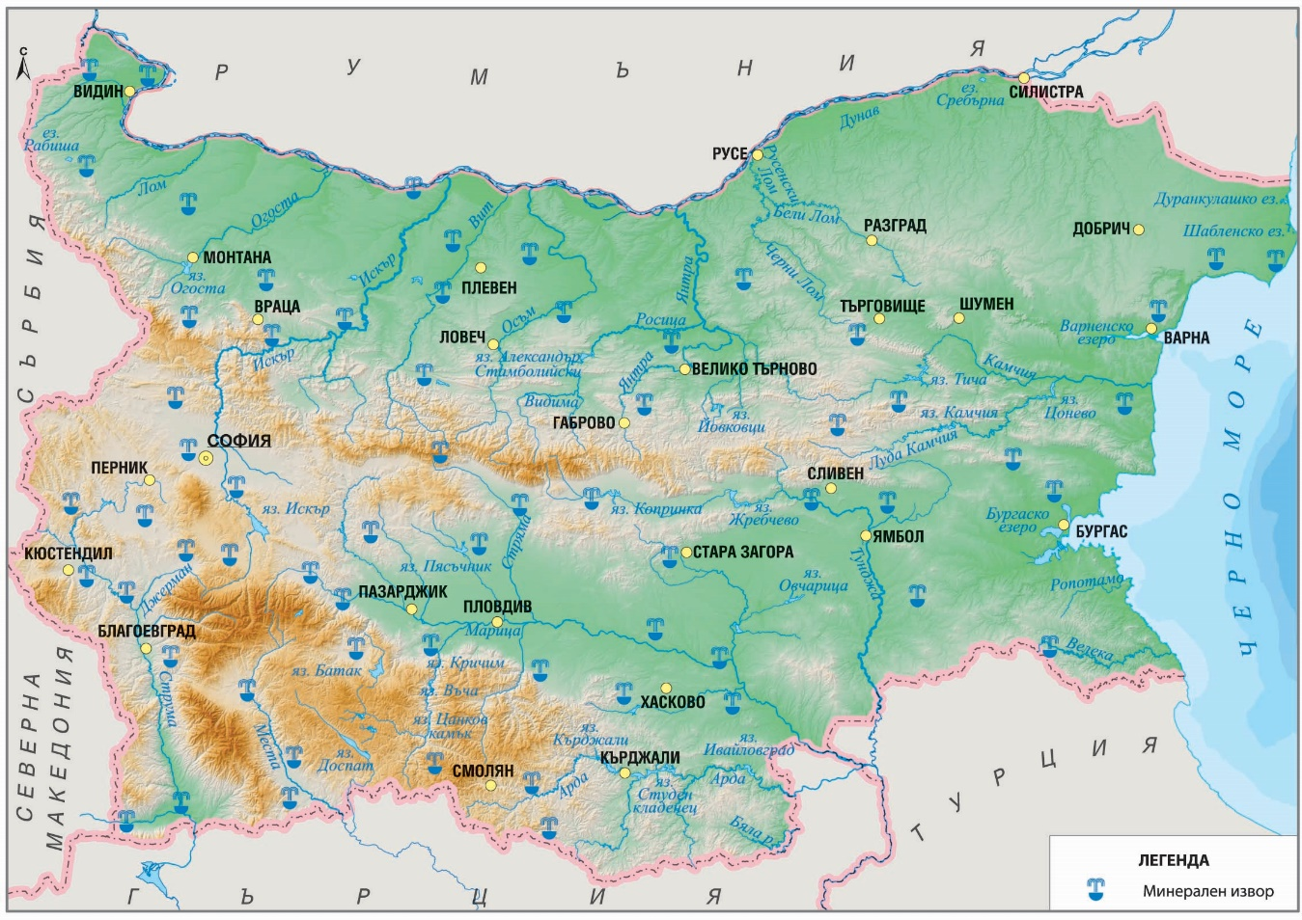
Общ преглед
Неравномерно разпределени по територията на страната.
На нашата територия текат много реки – дълги и къси.
В България има повече от 400 езера.
България е богата на минерални извори – над 600.

Slide 3
Дунав
Дунав е европейска река, която извира от Германия.
Тя тече през 10 държави и се влива в Черно море.
Тя е втората по дължина в Европа и по нея плават кораби.

Slide 4
Искър
Искър е най-дългата река в България, 368 км.
Тя пресича Стара планина и прави най-дългия и живописен пролом в България.

Slide 5
Марица
Марица е най-пълноводната река в България.
Нейните води се използват за напояване на Горнотракийската низина.
На двата ѝ бряга са възникнали градовете Пловдив, Пазарджик и Димитровград.

Slide 6
Струма
Река Струма тече в западната част на страната.
Тя образува чудно красиви проломи.

Slide 7
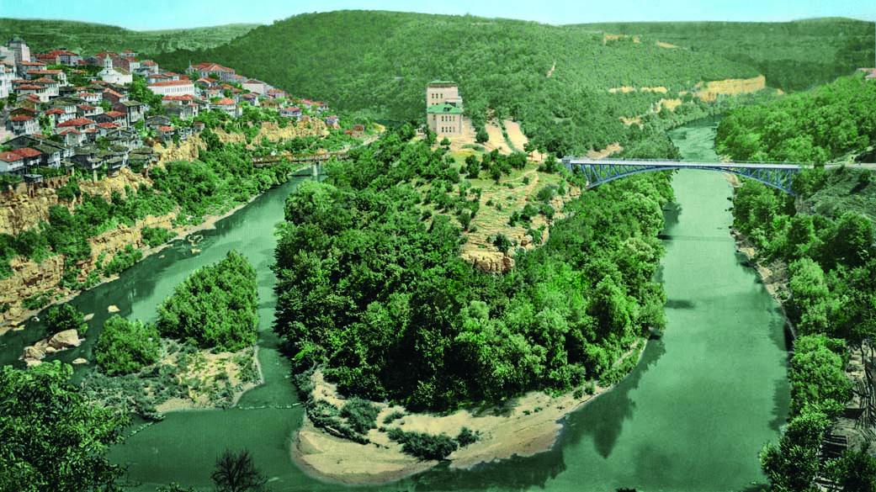
Янтра
Река Янтра е известна със своите красиви и многобройни завои.
На нейните брегове са построени градовете Велико Търново, Габрово и Бяла.

Slide 8
Камчия
Устието на река Камчия е едно от най-красивите места на нашето Черноморие.

Slide 9
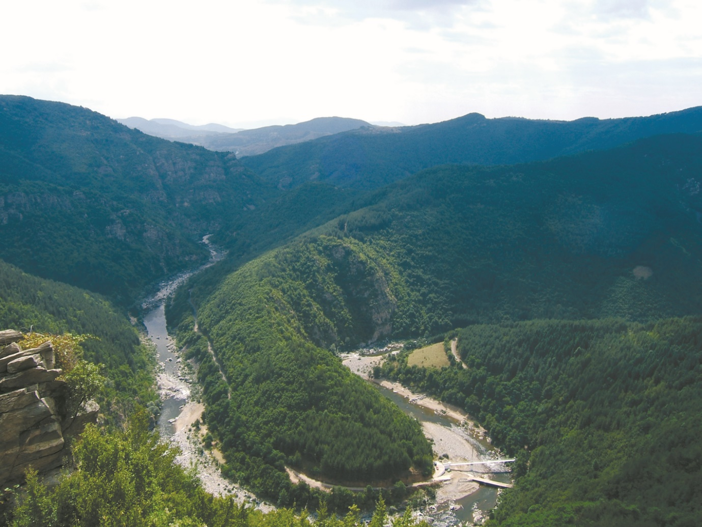
Арда
В планината Родопи тече река Арда.
Тя е най-дългата и пълноводна родопска река.

Slide 10
Сребърна
Езерото Сребърна е до река Дунав.
То е главна спирка по пътя на прелетните птици от Северна Европа към Централна Африка и обратно.

Slide 11
Седемте рилски езера
Те са най-известните и красиви планински езера.

Slide 12
Попово езеро
То е най-голямото и най-дълбокото езеро в Пирин.

Slide 13
Подземни води
Повечето минерални извора се намират в Южна България.
Минералните извори биват топли и студени.
Най-горещият минерален извор е при град Сапарева баня.

